Slide 1
Skupinové diskuse, jejich zrod, vývoj, účel a specifičnost
ZURn6337 Fokusní skupiny

Slide 2
O čem to dnes bude?
Exkurz do historie FG jako výzkumné techniky
Aktivita: navázání na předchozí hodinu
Vysvětlení povahy a fungování FG
Porovnání s výzkumným rozhovorem
Příklady typů výzkumu s užitím FG

Slide 3
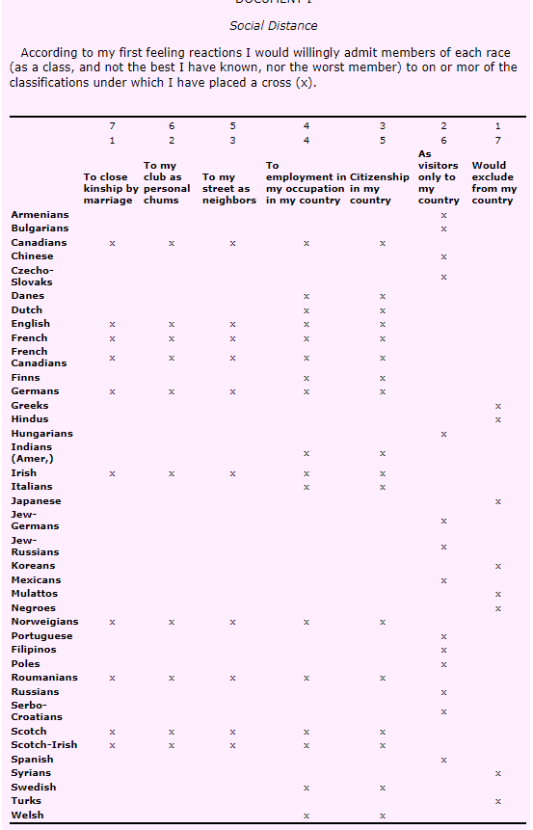
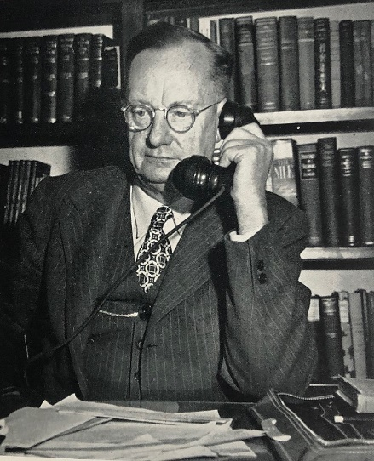
Jak to celé začalo?
Sociální psychologie/Sociologie (20. – 30. léta)
Emory Bogardus (1882 – 1973)
  1926: vývoj slavné Škály sociální distance
    Navazuje na Chicagskou školu (Park) se zájmem o „rasové vztahy“.
    Zakládá katedru sociologie na University of Southern California a provádí sérií studií, kde se snaží zjistit, jak funguje etnická antipatie a jak ji měřit.
    Provádí skupinové rozhovory (group interviews) Utvrzuje v přesvědčení, že:
    etnické vztahy jsou vztahy relace (distance)
    distance nabývá různých stupňů
    které lze detekovat na škále sociální blízkosti.
https://brocku.ca/MeadProject/Bogardus/Bogardus_1925c.html

Slide 4

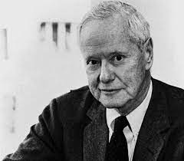
Jak to celé začalo?
Sociologie (40. – 50. léta)
Něco navíc:
Robert K. Merton (1910 – 2003) a Paul Lazarsfeld
  2. sv. válka: výzkum účinků US válečné mobilizační propagandy (snaha zvýšit ochotu k mobilizaci a boji, dát boji smysl)
  The Bureau of Applied Social Research, Columbia University
  Původní výzkum založen jen na konfrontaci s materiálem a dichotomické indikaci (tlačítko „líbí“ „nelíbí“) -> analytická spekulace o důvodech
  Zavedení metody tzv. focused interviews
    Konfrontace s válečnými obrazy nebo rozhlasovými spoty.
    Identifikace přesných okamžiků, kdy a proč dochází k mobilizaci emocí a ochoty bojovat.
    Stále nicméně hlavně pro potvrzení nebo úpravu experimentálních hypotéz.
Výklad významu US propagandistických materiálů:
  https://www.archives.gov/exhibits/powers-of-persuasion
Medailonek Mertona:
  https://www.idnes.cz/zpravy/archiv/proroctvi-sociologa-mertona-bylo-naplneno-prorok-je-vsak-bezmala-zapomenut.A130223_173129_kavarna_chu

Slide 5


Slide 6
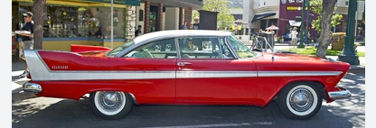
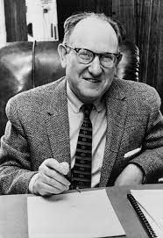
Kam se FG dále dostaly
Marketing (50. – 80. léta)
Některá zjištění:
Ernest Dichter (1907 – 1991)
  americký freudiánský psycholog a analytik, rakouský imigrant
  přenos expertízy do marketingu
  reakce na „jalovost“ konzumních průzkumů a prodejních metrik
  Propagátor marketingu jako nástroje vnějšího vytváření potřeb tak, aby byly zakoušeny jako vnitřní.
  Zbožní fetišismus a konzumní hédonismus jako nástroje obrany společnosti proti totalitě (fašismu a komunismu).
  Nové pojetí FG (aplikace terapeutických postupů a technik):
    místnost s neprůhledným zrcadlem
    shromáždit cílovou skupinu
    odhalit touhy a predispozice
    na ně navázat identitu značky (a vytvořit potřebu a pocit empowermentu)
Compton Agency (prodej mýdla): koupel je i symbolickou a mentální očistou, není důležitý instrumentální důvod užití, ale význam v životě -> „Začněte znovu s …“
Chrysler Corporation (prodej modelu Plymouth): inzerovat do ženských časopisů + zachovat málo prodejné kabriolety
Důvod použití a úspěchu zapalovače: symbolické důvody
Dortová hotová směs: udělat hotovku nestačí
Mattel (Barbie): panenka není jen na hraní

Slide 7
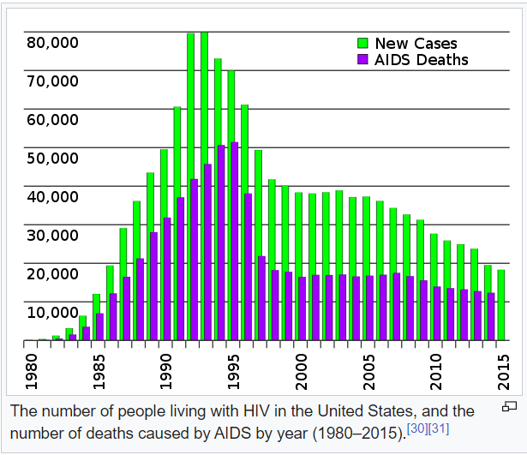

Kam se FG dále dostaly
Medical/nursing studies (80. léta)
FG se začínají vracet do akademické sféry, nyní již bez důrazu na testování hypotéz.
Na počátku velký zájem o témata spojená se sexualitou a pohl. přenosnými chorobami
  snaha porozumět šíření (rizikové faktory a populace)
  průběhu onemocnění a dopadům
  stigmatizačním mechanismům
Později a dosud:
  zájem o zakoušení všech možných chorob a disabilit
  nastavení a dostupnost terapeutických postupů a služeb
  veřejný obraz chorob a přístupu ke zdraví -> plánování zdravotních kampaní a jejich efektivity

Slide 8
Kam se FG dále dostaly
Další oblasti
Politické vědy/politika:
  Reaganova administrativa – postoje ke vztahu USA SSSR.
  Labour Party: postoje Britů ke školnému.
Aplikované oblasti:
  městské plánování
  evaluace služeb a politik (státní, komerční i nestátní instituce)
  managemnet (organizační kultura, nastavování procesů)
  profesní/expertní skupiny (identifikace systémových překážek v lékařství, právu, školství apod.)

Slide 9

Pauza
Pojďmě se trochu protáhnout

Slide 10
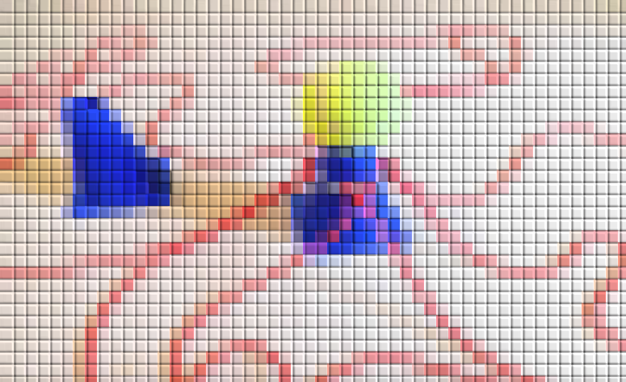
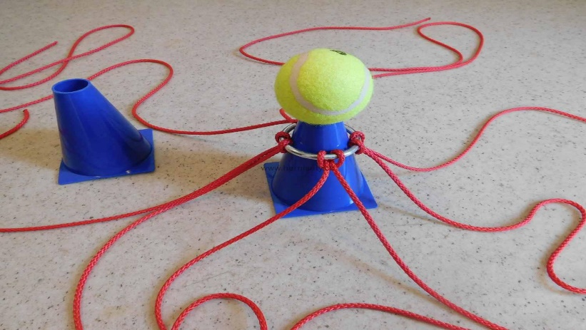

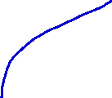


Ilustrace rozdílnosti výzkumných technik
Kvantitativní výzkum: dotazníkové šetření
Kvalitativní výzkum: výzkumný rozhovor
Kvalitativní výzkum: FG
Všechno, co se stalo převede na čísla
Často jen v jednom okamžiku „pohybu“ (průřezová data)
Zkoumá statistické vztahy mezi několika málo proměnnými (vyjádřenými průměrem těchto čísel)
Vysvětluje vztahy mezi nimi testováním hypotéz.
Dívá se na jeden provázek a jeho napojení na kroužek
Zkoumá proč, kde jak je provázek (individuum a jeho utváření smyslu a důležitosti) napojen na kroužek (význam).
Můžeme zkoumat délku provázku (osobní trajektorie, intenzitu vztahu), způsob napojení (silná/slabá důležitost)
Nechat si vyprávět o vlivu dalších provázků.
Dívá se na všechny aspekty (menší detail než rozhovor):
Provázky a jeho uchycení ke kroužku
Dynamika vztahu mezi provázky (kdo má jak dlouhý, jak tahá)
Vizáž kroužku (můžeme ho „hned“ lépe vidět cca v celém tvaru)
Trajektorie pohybu kroužku (jako výsledek napojení a aktivity všech provázků)

Slide 11
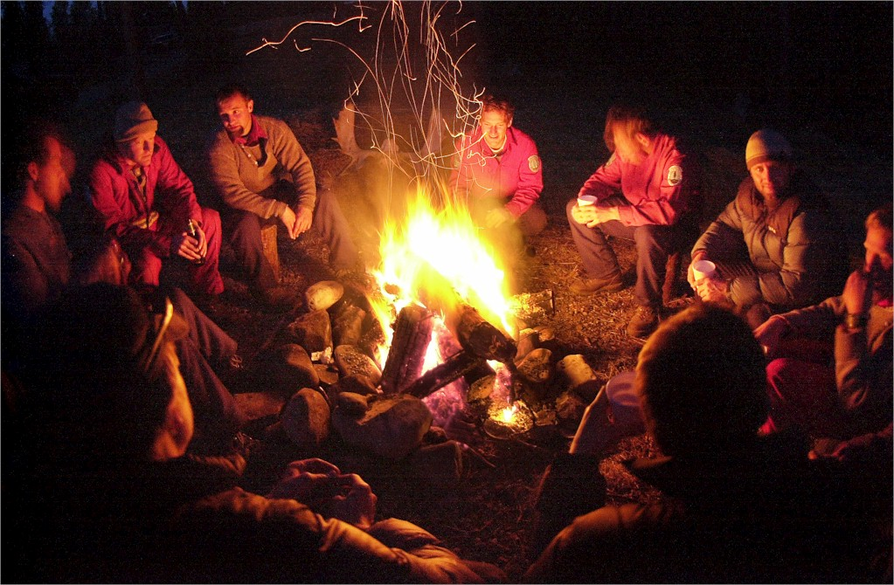
Podstata FG jako výzkumné techniky
Technika která využívá přítomnost skupiny
diskutující své pohledy, názory a postoje, hodnoty a smysl
vůči nějakému jevu/události – soustředí se tak na jeho smysl, což je naše společné ohnisko (focus) zájmu.

Slide 12
Proč takto fungují?
Hlavním kladem techniky je efekt sociální moderace = vzájemné ovlivňování aktérů vycházející z a odhalující se prostřednictvím interakce.
  Existuje vždy, ale při individuálních rozhovorech je jen nepřímá a interpretovaná.
  Lidé světu nepřikládají smysl ve vakuu, ale v interakci (Weber, Schütz, Goffman, Garfinkel).

Slide 13
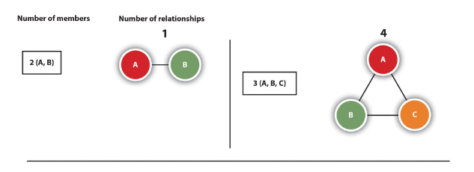
Proč takto fungují?
Georg Simmell (1858-1918)
  sociální interakce jako jediný prostředek zkoumání společnosti, společnost = síť zespolečenštěných individuí
  studium forem sociální interakce
  sociální interakce sice může probíhat i na úrovni dyád, ta ale dojde vždy ke konsenzu nebo polarizaci
  až triáda ale přináší reálnou sociální kooperaci (mohou vznikat kliky, vztahy dominance a podřízenosti, kolektivní identita a vědomí)

Slide 14
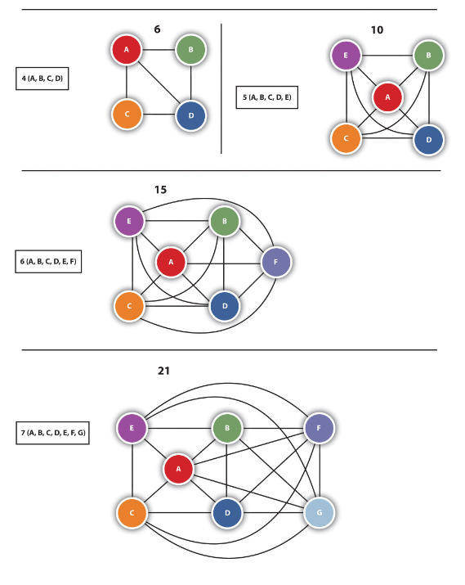
Proč takto fungují?
Více aktérů -> více interakcí a iterací:
  větší širší paleta pohledů a názorů
  přináší úsporu času a zdrojů
    redukuje riziko zapomínání nebo „zapadnutí“
    „bohatší data“
    Fern (1982): 1 FG umí generovat až 70 % dat jako série rozhovorů.

Slide 15
Proč takto fungují?
Větší počet aktérů:
  Pozitivní dopady:
    zpravidla může posilovat pocit otevřenosti, skupinového bezpečí („nejsem v tom sám/a“)
    zmenšovat odstup mezi účastníky a moderátorem
    kultivace interakcí
  Negativní potence:
    efekt přihlížejícího (difúze odpovědnosti): riziko pasivity „je jich tady dost, ať mluví“
    bandwagon efekt/skupinové myšlení: efekt přimykání k pozici, názoru, postoji, který je vnímán jako „silný“ bez ohledu na skutečný vlastní pohled
    spirála mlčení: monitoring okolí – vyhodnocování přijatelnosti (strach z konfrontace nebo nepřijetí) – prezentace postojů
    polarizace a amplifikace extrémů (snaha se vymezit, performovat dominanci)

Slide 16
O čem tedy FG vypovídají?
sociální moderace => kolektivní narativ (výsledek interakcí a kolektivní význam)
Jeho „kvalita“, bohatost a hloubka závisí na:
  Dynamice pozitivních a negativních potencí FG
    Hierarchičnost skupiny (dominance, vyhraněnost nebo množství informací -jeden všechny válcuje a „zkresluje data“)
    Závisí tak na kvalitě rekrutace a osobních charakteristikách účastníků/ic
    Schopnostech moderátora/ky (může dynamiku ovlivňovat)
    Užité techniky

Slide 17
O čem tedy FG vypovídají?
Kolektivní narativ obsahuje výpověď o všech rovinách sociální reality:
  Osobní (kdo)
    Vliv individuálních charakteristik
    Osobní smysl
    Četnost jako vodítko!!!! většinových postojů
  Kolektivní (co)
    Skupinové identity, sdílený jazyk, paměť, význam
    Hranice, dimenze, vrstvy jevu
    Tabu
    Skupinová pravidla a normy
    => sdílený význam
  Procesní (jak)
    Dosahování konsenzu, vznik konfliktu a jejich dynamika
    Způsoby prioritizace
    Způsoby dosahování cíle (konsenzus x kompromis)
    Způsoby rozhodování (autoritativní, nehierarchické)
    Přetavování osobního smyslu ve sdílený význam

Slide 18
Hlavní výhody
Svou podstatou reprodukují způsoby konstrukce sociálního světa
Přináší participantům empowerment:
  Dává jim hlas
  Podíl na kontrole nad procesem
  Autentický projev (jazyk)
  Bezpečné prostředí - > usnadňuje
  Pozornost stigmatizovaným nebo marginálním hlasům
Usnadňuje otevřenost:
  v ideálních podmínkách snižuje pocit studu
  rozkládá kognitivní námahu (vzpomínání, pozornost, obtížnost tématu)

Slide 19
Hlavní znaky FG
Důraz na emický přístup: smysl a kategorie (jazyk) samotných participantů/ek
Cíl: škála perspektiv, ne nutně konsenzus ani konflikt (obojí se může vyskytnout a částečně je i podmínkou)
Interakce/diskuse: nejde o skupinový rozhovor (specifický nástroj i tréninek realizujících osob)
Ideálně bezpečné, podporující prostředí
Skupina účastníků/ic: většinou 5-10, 3 teoretické minimum, 4 praktické minimum, 8 optimum, nad 10 (např. 15-16) teoretické maximum, obtížné, ale s limity zvládnutelné, hrana užitečnosti (někteří nutně nebudou mluvit tolik)
Strukturace skupiny: vztah k tématu, několik homogenních skupin (u vysoce polarizovaných témat), vnitřně heterogenní skupina/y
60-90 minut, 120 naprosté maximum

Slide 20
Podmínky realizace
Teoretická citlivost
Definice výzkumného problému a otázky
Nástroj (scénář): dostatečně „obsáhlý“, ale dostatečně obecný a s prostorem pro „nové“
Vhodné místo (klidné, správné rozvržení prostoru)
Participanti/ky (rekrutace)
Školené realizující osoby (moderátor/ka, asistent/ka)

Slide 21
Odlišnost FG a výzkumného rozhovoru
Aspekty | FG | Rozhovor
Velmi vysoká citlivost nebo traumativnost, potřeba zmapovat přímou osobní zkušenost s těmito záležitostmi | NE (případně s užitím zobecňujících postupů) pro citlivé a méně citlivé naopak může být vhodná | ANO
Prostředí s velkou osobní provázaností (nulovou anonymitou) | Spíše NE, ale záleží na obsahu | ANO
Vysoká kompetitivnost cílové skupiny/nedůvěra | NE | ANO
Vysoce biografická témata, zaměřenost na proces (uzdravování, životní trajektorie,…) | NE | ANO
Vysoce narativní perspektiva (typy vyprávění) | NE | ANO
Vysoce podrobné záležitosti (např. konkrétní zacházení s osobním obsahem FB, prezentace vlastních OSS) | NE | ANO
Polarizující témata | ANO (zvážit rozdělení skupiny podle míry polarizace) | ANO ale s limitovaným výsledkem
Komplexní jevy a témata (mnoho vrstev, dimenzí, důvodů) | ANO | Spíše NE (horší data a analýza)
Zaměření na dosahování shody nebo aspekty konfliktu | ANO | NE
Velmi málo probádané jevy a záležitosti | ANO | NE
Zaměřenost na skupinovou identitu a normy, resp. jejich významnost | ANO | ANO (horší data a analýza)
Použití v kombinaci s jinými typy a technikami výzkumu | ANO | ANO (s limity, např. vývoj škál)

Slide 22
Typy FG
Explorační výzkum
Příklad
Jevy o kterých existuje málo evidence.
Vhodné jako „předvýzkum“ (před dalším výzkumem nebo před vyvíjením měřítek apod.)
  Šetří prostředky a zlepšuje kvalitu následných zjištění.
Umožňuje odhalit základní linie jevu (distinkce/dimenze, normy, podskupiny, kontexty, jazyk). Odpovídá spíše na otázku kdy, kdo, jak.
Umožňuje zacílit na těžce dostupnou nebo podreprezentovanou populaci.
Spíše velmi obecně a „přehledově“ formulované otázky.
Výzkum vyhýbání zpravodajství/médiím: Proč se lidé vyhýbají bulváru/bulvárním médiím? Jak konzumenti bulváru hodnotí kvalitu zpravodajství oproti „seriózním“ médiím.
Výzkum MVS: Na základě jakých referentů lidé důvěřují MVS.
Výzkum důvěry v média: Jak lidé konstruují zpravodajskou pravdivost?
Výzkum ontologického bezpečí: Jak lidé definují pocit obecné osobní stability a stability vnějšího prostředí?

Slide 23
Příklad reálného exploračního užití FG
2006: přesidlovací program Búthánských uprchlíků z táborů UN v Nepálu do USA (Atlanta)
vysoký výskyt chronických onemocnění souvisejících s výživou a životním stylem (obezita, diabetes)
Rekrutace skrze „komunitní lídry“; dvě věkové skupiny s jinou zkušeností (mladí žijící už v Nepálu x starší se zkušeností z Búthánu)
Jak o „zdravém životním stylu“ uvažují tito uprchlíci?
  Mají povědomí o těchto nemocech a ví o západním životním stylu, který by mohl tyto nemoci řešit, ale
  Pobyt v uprchlických komunitách a málo příležitostí a inkluze zvyšuje tlak na udržování tradičních stravovacích návyků (rýže, cukr, sůl, máslo)
  Pro mladé je levnější a dostupnější „junk food“, které je i věcí aspirace a kontrastu se strádáním v táborech
  Prekarita práce (mnoho za málo peněz) neumožňuje se o zdraví lépe starat

Slide 24
Typy FG
Explanační výzkum
Příklad
Jevy o kterých již základ víme.
Vhodné jako hloubková sonda.
Umožňuje zjistit proč a za jakých všech okolností se něco děje, může zmapovat hloubku významu a důležitosti.
Lze odhalit vysoce zvláštní nebo odlišná zákoutí jevů (skupina, zkušenost).
Možnost cíleně volit různé skupiny (už víme, kudy vede odlišnost nebo dimenze jevu).
  Nejen sociodemografie, ale např subkulturní zasazení, typ zkušenosti apod.
Detailnější otázky i způsob komunikace.
  Např. používání jazyka cílové skupiny
Výzkum důvěry v média: Proč se liší publika MVS v typech důvěry (normativní x kohezivní)? Jakou roli zde hraje politická orientace.
Výzkum užívání drog nebo adiktologický výzkum: Proč u některých uživatelů dojde k nekontrolovanému užívání a u jiných ne nebo po dlouhé době?
Výzkum genderovanosti práce/rodiny: Proč nedochází k duálnímu rodičovství, ačkoliv tomu nebrání ekonomické podmínky?

Slide 25
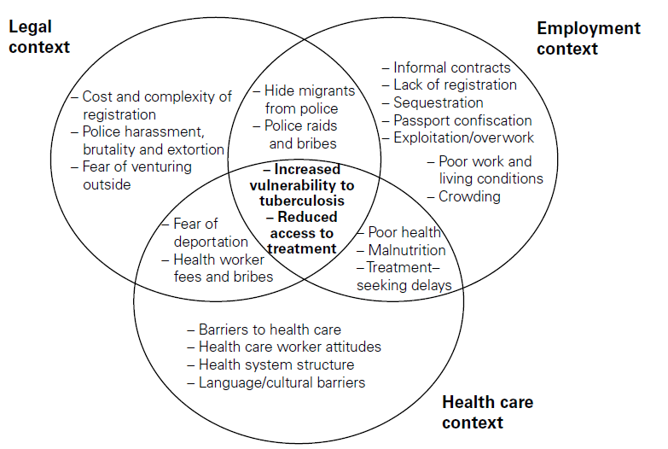
Příklad reálného explanačního užití FG
Výzkum důvodů šíření TBC mezi pracovními migranty v Kazachstánu.
Neúspěch zavedení bezplatné léčby.
Návaznost na výzkum formou rozhovorů o pracovních podmínkách migrantů s migranty a lékaři. Snaha najít průsečíky zranitelností a najít tak vysvětlení.

Slide 26
Typy FG
Evaluační výzkum
Příklady
Výzkum posuzující dopady, úspěšnost, doporučení a „místa“ pro nutnou změnu.
Umožňuje zjistit silné stránky i slabiny současných politik, organizačních postupů, intervencí.
Cílem je náprava, zvýšení produktivity nebo efektivity vynaložených prostředků.
Spíše mimoakademický sektor.
Nutné zajistit skupinu, která má s hodnocenou záležitostí zkušenosti. Možné zkoumat rozdíly v efektivitě, spokojenosti, funkčnosti.
Výzkum ve školství: Jak studující ZŠ hodnotí zavedení politik inkluze?
Výzkum ve zdravotnictví: Jak rodiče (a jejich potomci) hodnotí zavedení Family Centered Care v havířovské nemocnici?

Slide 27

Příklad reálného evaluačního užití FG
Problém s nízkým využíváním zdravotnického systému etnickými skupinami v USA.
Jedna z překážek pro latinos: ekonomická náročnost -> kampaň propagující péči zdarma
FG s latinos představiteli pacientských organizací
Draft využíval poznatky z marketingu (důraz na emoce a rodinu):
Nutnost úprav:
  Autentičtější styl oblékání
  Kontrastnější barvy
  Upravit tón barvy kůže
  Zjednodušení terminologie
  Více vizuálních informací
Opětovné testování i rozhovory

Slide 28
FG v kombinaci s…
Dotazníkovým šetřením/experimentem
Etnografickými přístupy/rozhovorem
předvýzkum pro rozsah měření a užívané kategorie
testování porozumění otázkám
objasnění smyslu a směru nalezených vztahů a rozdílností mezi skupinami
viněty, variace jednání a případů pro výčtové seznamy
odhalit základní parametry terénu (důležitá místa zkoumání, osoby, skupiny, vtipy, jazyk) a jeho vnitřní i vnější hranice
předporozumění pro tvorbu scénáře rozhovorů

Slide 29
Rozdíl užití a aspirací
Akademické užití
Aplikované/marketing
Teorie
  Zevrubný „předvýzkum“
  Formulace výzkumného problému, otázky, hypotéz
Provedení
  Spíše bez „zrcadla“ (až na striktně psychologické a behaviorální vědy)
  Většinou „otevřenější“ scénář
Záznam dat:
  Spíše detailní, následný přepis.
Analýza
  Zevrubná a vedená cíleně vybranou metodou
Výstup:
  Odborné publikace, vědecké výzkumné zprávy
Teorie
  Vychází z poptávky klienta, nebo předporozumění problému
Provedení
  Bez nebo se zrcadlem, podle potřeb klienta
  Většinou strukturovanější scénář, méně pružnosti
Záznam dat:
  Může být i detailní, ale spíše méně, záznam bez přepisu.
Analýza
  Často okamžitá nebo na základě prvních dojmů po realizaci, popř. opakovanou konfrontací s klíčovými částmi dat (poznámky, záznam)
Výstup:
  Aplikované zprávy, důraz na doporučení

Slide 30
O čem to dnes bylo
FG mají široké využití vyvinuly se od servisního nástroje k samostatné technice, byla posílena skupinová dynamika.
FG jsou unikátní svou schopností reprodukovat způsoby utváření významu ve společnosti „zrychleně a v menším měřítku“.
Nejsou však všespásné a vyžadují zkušenosti.
Uplatnění naleznou v exploračním, explanačním i evaluačním výzkumu.
Mohou být aplikovány jak v akademickém výzkumu i aplikovaných oblastech.

Slide 31
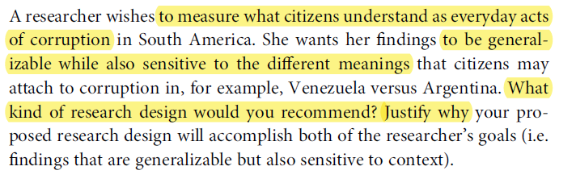
Cvičení
Výzkumný design

Slide 32
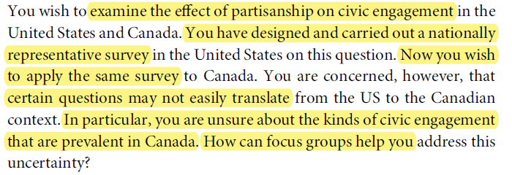
Cvičení
Pre-validizace

